Slide 1
סטודנטים בשנה א' במסלול המרחב: שיחת פתיחה
פרופ' ינון שרף
יו"ר וועדת קוריקולום ומרכז תוכניות הלימודים במדעי החיים
scharfi@tauex.tau.ac.il

Slide 2
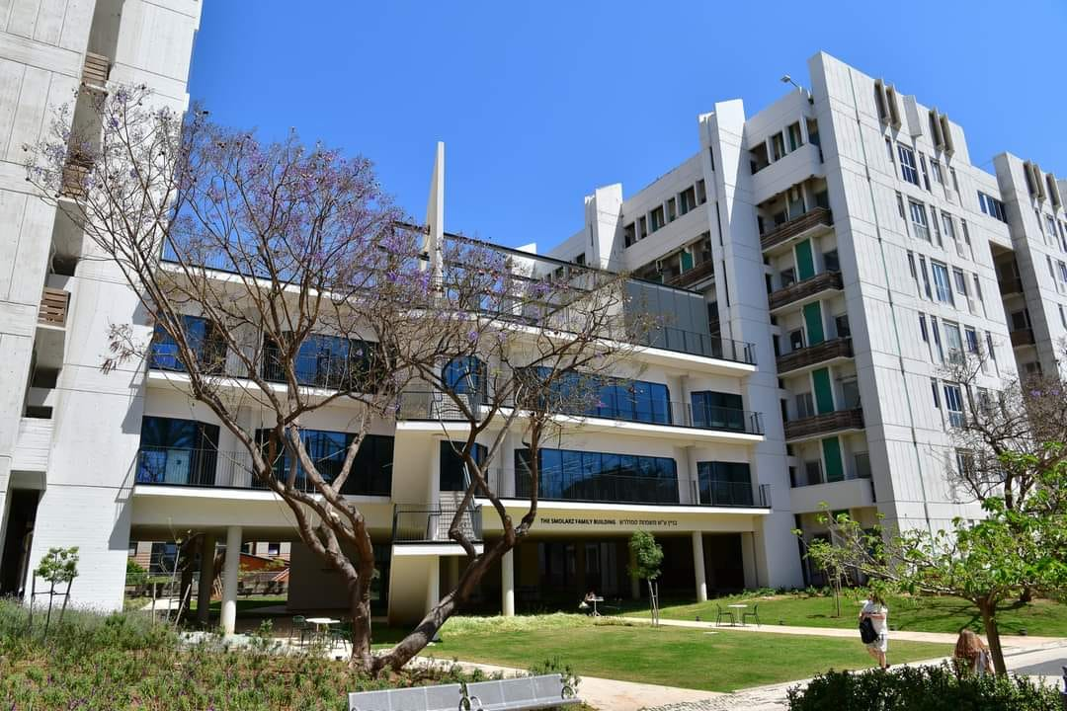
ביולוגיה מסלול מורחב שנה ב'
הקף השעות ותוכנית הלימודים
שיטת ה-bidding
סך הנקודות בתואר: 153
147 נק' קורסים של מדעי החיים + 6 נק' קורסי העשרה
לפירוט: https://lifesci.tau.ac.il/

Slide 3
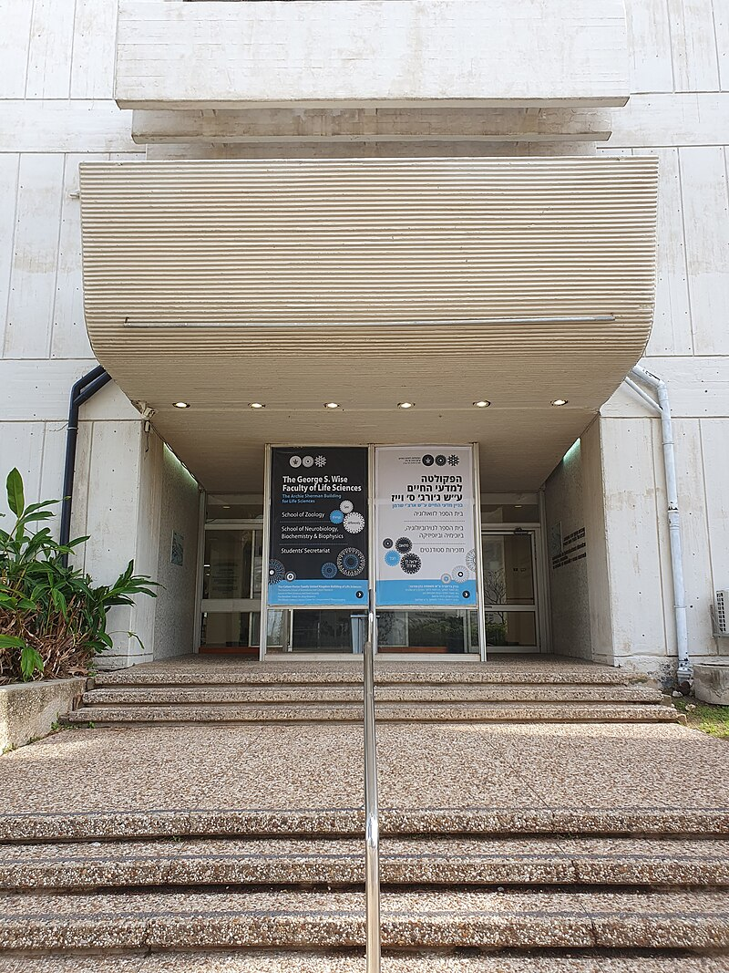
ביולוגיה מסלול דו-חוגי שנה ב'
הקף השעות ותוכנית הלימודים
שיטת ה-bidding
סך השעות לתואר: 80 ש"ס
מדעי החיים + חוג במדעי הרוח/החברה: 80 ש"ס
מדעי החיים + מדעים דיגיטליים להייטק: 80
מדעי החיים + מדעים מדויקים: 76 + 4 העשרה
לפירוט: https://lifesci.tau.ac.il/

Slide 4
קורסי חובה בשנה ב' ו-ג'
חד חוגי:
שנה ב', סמ' א': פיזיקה ב', גנטיקה, ביוכימיה, פיזיולוגיה, זואולוגיה
שנה ב', סמ' ב': ביול' של התא, ביול' מול' וביוטכנ', מיקרוביולוגיה, ביול' מול' של צמחים, ביואינפורמטיקה
אוריינות מדעית: שנה ב', אחד הסמסטרים
נוירוביולוגיה: שנה ב' או ג'
אקולוגיה, אבולוציה: אחד לפחות בשנה ב'
דו חוגי:
15 נקודות מהקורסים הנ"ל
מי שמעוניין במעבר למסלול רפואה 4-שנתי, שימו לב לדרישות שלהם

Slide 5
קורסי חובה בשנה ב' ו-ג'
במהלך התואר, שני קורסים באנגלית
אחד מביניהם יכול להיות אוריינות מדעית (ניתן באנגלית)
קורס אחד נוסף מבין:
סל קורסי תואר ראשון באנגלית
קורסי מדרשה (הרשמה במזכירות לאחר מקצה שני)
אם שם הקורס באנגלית, הוא לרוב ניתן באנגלית
אפשר גם במדעי המוח (סגול) או בפקולטה לרפואה
אם אתם במסלול דו-חוגי, אין חשיבות לחלוקה של הקורסים בין החוגים (אבל צריך שניים)

Slide 6
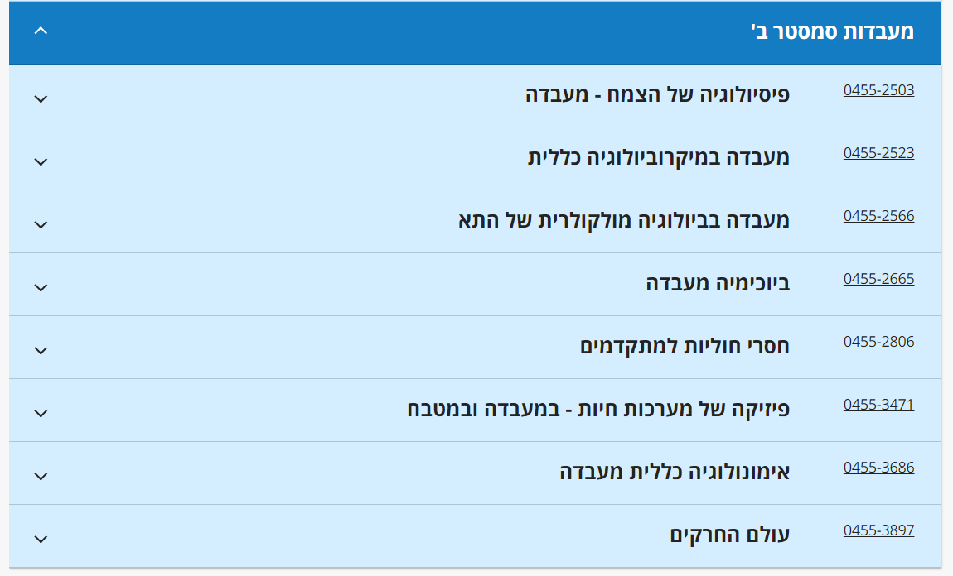
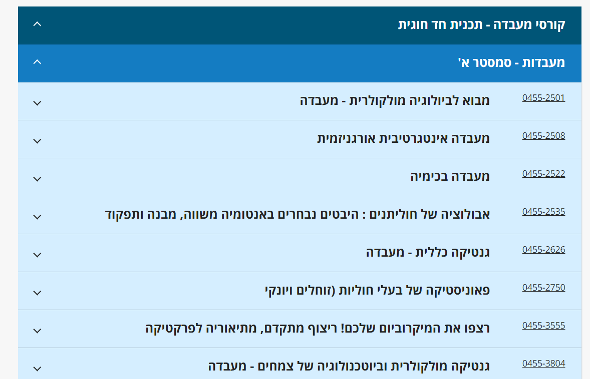
מעבדות בשנה ב' ו-ג'
מבוא לביול' מול' או גנ' מולק וביוטכנ' של צמחים ←
פיסיולוגיה של הצמח
מיקרוביולוגיה
ביולוגיה מול' של התא
אימונולוגיה
חד-חוגי: לפחות שלושה קורסי מעבדות
דו-חוגי: לפחות מעבדה אחת

Slide 7
קורסי חובה בשנה ב' ו-ג'
עבודה סמינריונית – קורס חובה
יש להירשם לקורס בשנה ב' או ג'
בעבר הפניה היתה עצמאית למנחה
החל בשנה הבאה הקורס יאורגן טוב יותר ומרכזי הקורס (פרופ' ערן בכרך ואני) ניצור קשר עם הנרשמים עם הנחיות לאחר תחילת הסמסטר
שני פרוייקטים מקנים פטור מעבודה סמינריונית (נכון לחד חוגי)

Slide 8
התנסות מעשית באוניברסיטה או בתעשייה
פרויקט מחקרי עושים בשנים ב' או ג'
אחד או שניים (לחד-חוגי), אחד מתוכם ניתן להרחיב ל-10 נק'
חשוב למי שרוצה להמשיך בביולוגיה
מהו מחקר ביולוגי אמיתי ועכשווי? האם נושא מעניין או לא?
כלים ושיטות
מקום אפשרי לתואר שני, קשרים
פרוייקט ראשון במדעי החיים תמיד
שני אפשרי במקומות נוספים (רפואה, מוזיאון, יש לבקש אישור מהמזכירות)
התנסות בתעשיית הביוטק
פרויקט התמחות יישומי במדעי החיים (0455-3527-01)
לחשוף את הסטודנטים לאפשרויות תעסוקה ולתת כלים להשתלב בשוק העבודה
הכרה מבפנים של אחד ממקומות העבודה הרלבנטיים ע"י ביצוע פרויקט

Slide 9
קורסי בחירה בשנים ב' ו-ג'
השלמה ל-147 נקודות (ח"ג)
השלמה ל-76 נקודות (ד"ג)
בידיעון, "קורסי בחירה בתכנית החד חוגית" או "... במסלול הדו חוגי"
עדיף לקחת את הקורסים מתוך קורסי הבחירה של מדעי החיים
ניתן לקחת גם מספר קורסים בבי"ס למדעי המוח או בפקולטה לרפואה
מספר מצומצם של נקודות בקפולטות קרובות (מדויקים, הנדסה)
קורסים במוזיאון הטבע (יש להתקבל לקורס + לקבל אישור מהמזכירות)
https://www.tau.ac.il/study-program?safa=1&shana=2024&tab=schedule&tcid=7624&menu=5

Slide 10
קורסי בחירה בשנים ב' ו-ג'
קורסי חשיפה (מרצים מתחלפים, ללא מבחן): עד 4 נקודות
חשיפה לזואולוגיה; אופקים מעשיים חדשניים - קריירה במדעי החיים
קורסים של מעורבות חברתית: עד 2 קורסים
מגלים את הים; מחקר, שמירת טבע וחינוך בגני חיות
קורסי העשרה (עד 6 נקודות)
קורסי תכנית שאר-רוח (הפקולטה למדעי הרוח)
פילוסופיה של הביולוגיה (פקולטה למדעי החיים)
קורסי מבוא ליזמות (פקולטה לניהול)
קורסי מתחברים פלוס
עד 2 נקודות בעבור התנדבות: באתר הדקנאט להצלחת הסטודנטים והסטודנטיות

Slide 11
קורסי בחירה בשנים ב' ו-ג'
קורסים עודפים: קורסי בחירה נוספים מעבר למחויב לתואר ניתן להוציא מתכנית הלימודים ולהעביר ל"קורסים עודפים" (למה זה טוב?)
אם אתם רוצים להיות מורים, קראו כאן על תעודת הוראה:
https://education.tau.ac.il/hachshara_lehoraa_maslulim
אפשר להתחיל כבר בשנה ג', כדי לברר בזמן

Slide 12
מעבר בין שנים
חובה להיבחן בכל הקורסים אליהם נרשמתם
אין אפשרות לצבור יותר משלושה כישלונות
כישלון במבוא לביולוגיה א' יגרור הפסקת לימודים
קבלת ציון נכשל בקורס אחר מאפשרת המשך לימודים
אולם יש ללמוד מחדש את הקורס ולשלם שכ"ל עבורו
כישלון חוזר (שני) בקורס חובה יגרור הפסקת לימודים

Slide 13
תיקון ציון שאינו נכשל
תיקון ציון אפשרי
באותה השנה:
ניתן לתקן ציון שהתקבל במועד א' על-ידי בחינה במועד ב' באותה השנה
רישום לשיפור ציון במועד ב' (סעיף "שיפור ציון חיובי")
שימו לב, הציון האחרון הוא הקובע
בשנת לימודים עוקבת:
ניתן לשפר ציון חיובי של שני קורסים לכל היותר בכל התואר
התיקון יעשה בשנת לימודים עוקבת לאחר רישום חוזר ועמידה במטלות הקורס
נדרש תשלום שכ"ל נוסף

Slide 14
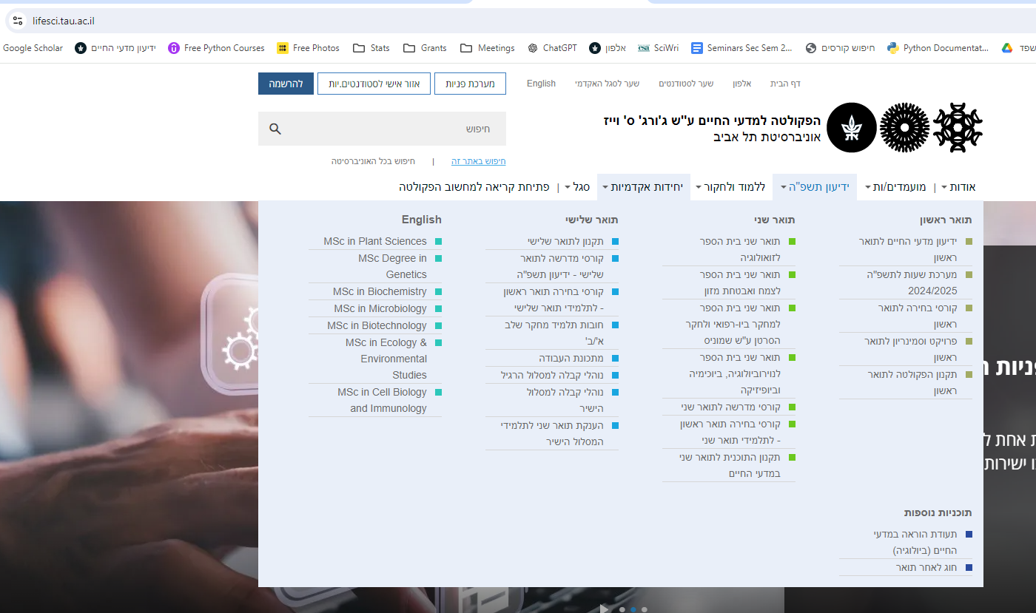
בחרו תוכנית לימודים: תוכנית חד-חוגית בביולוגיה

Slide 15
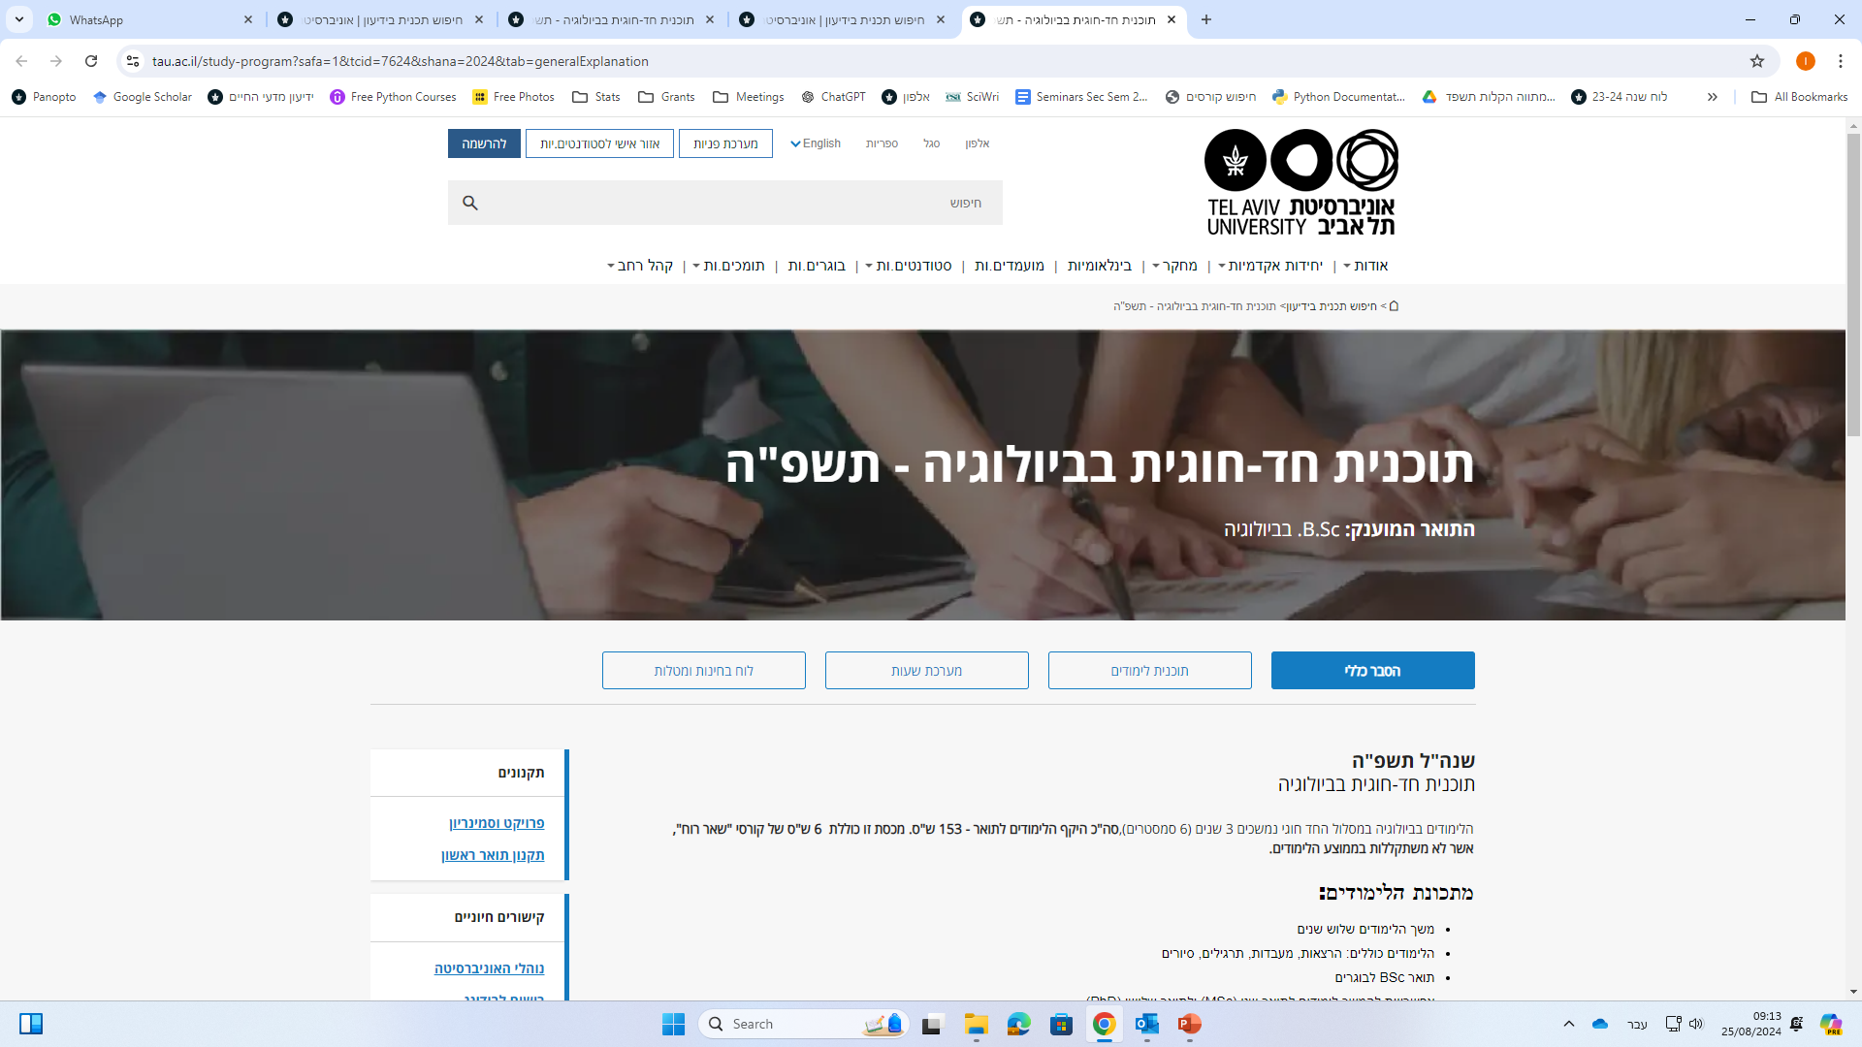
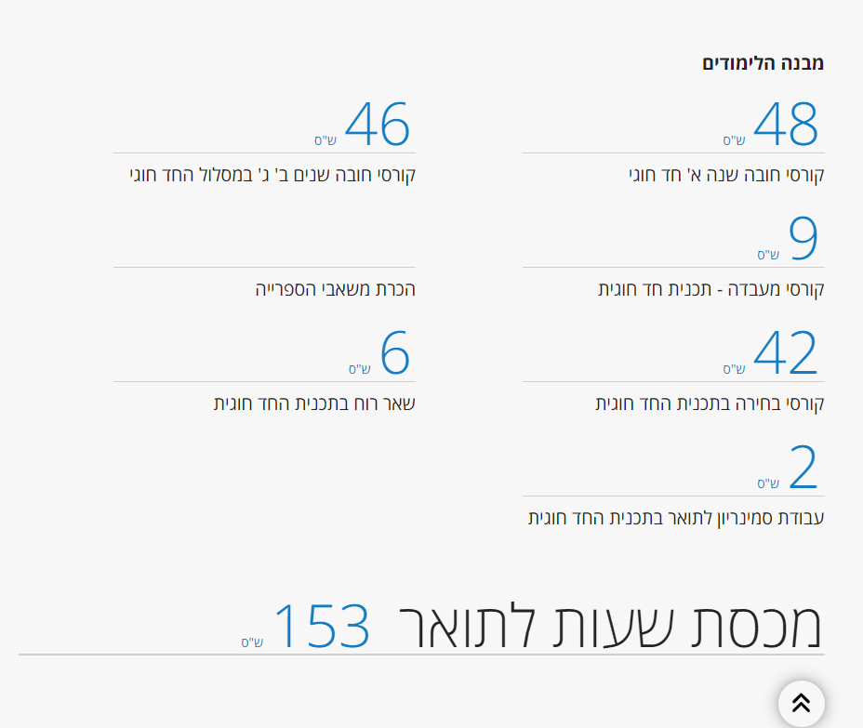

Slide 16
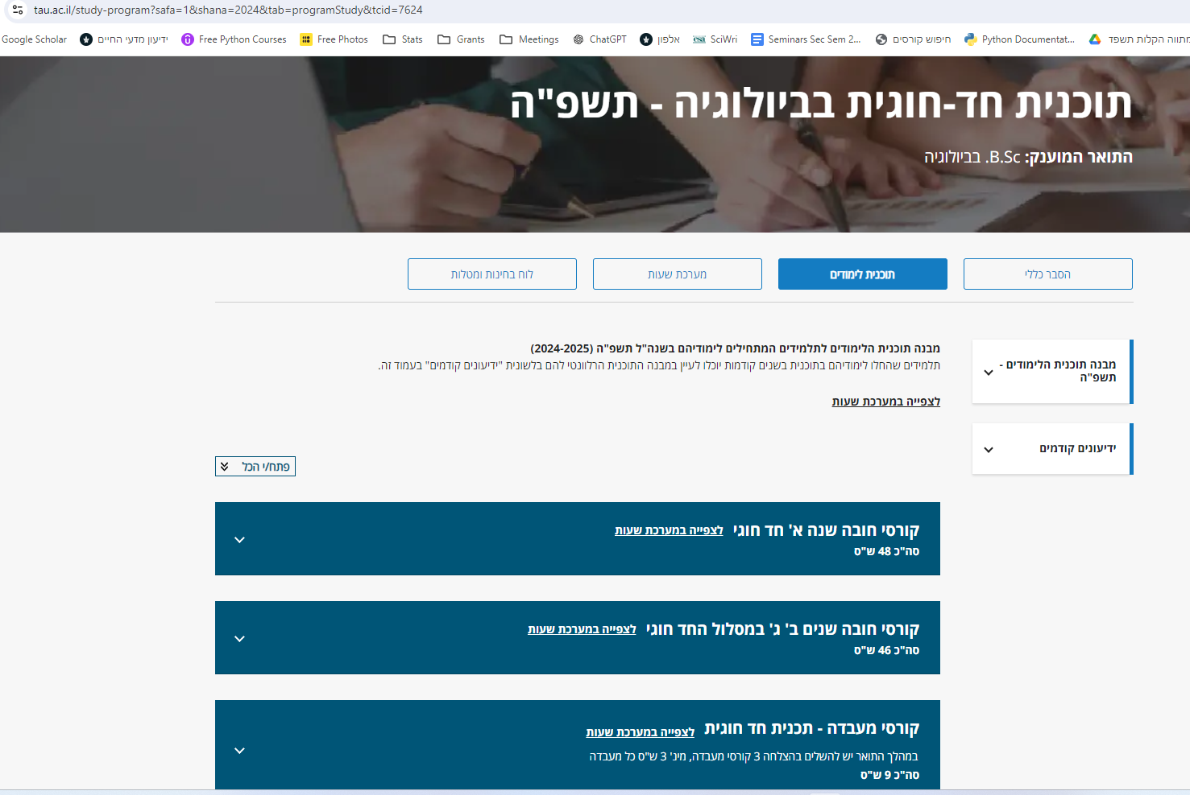
אם תקישו על כל מלבן תגיעו לפירוט קורסים

Slide 17
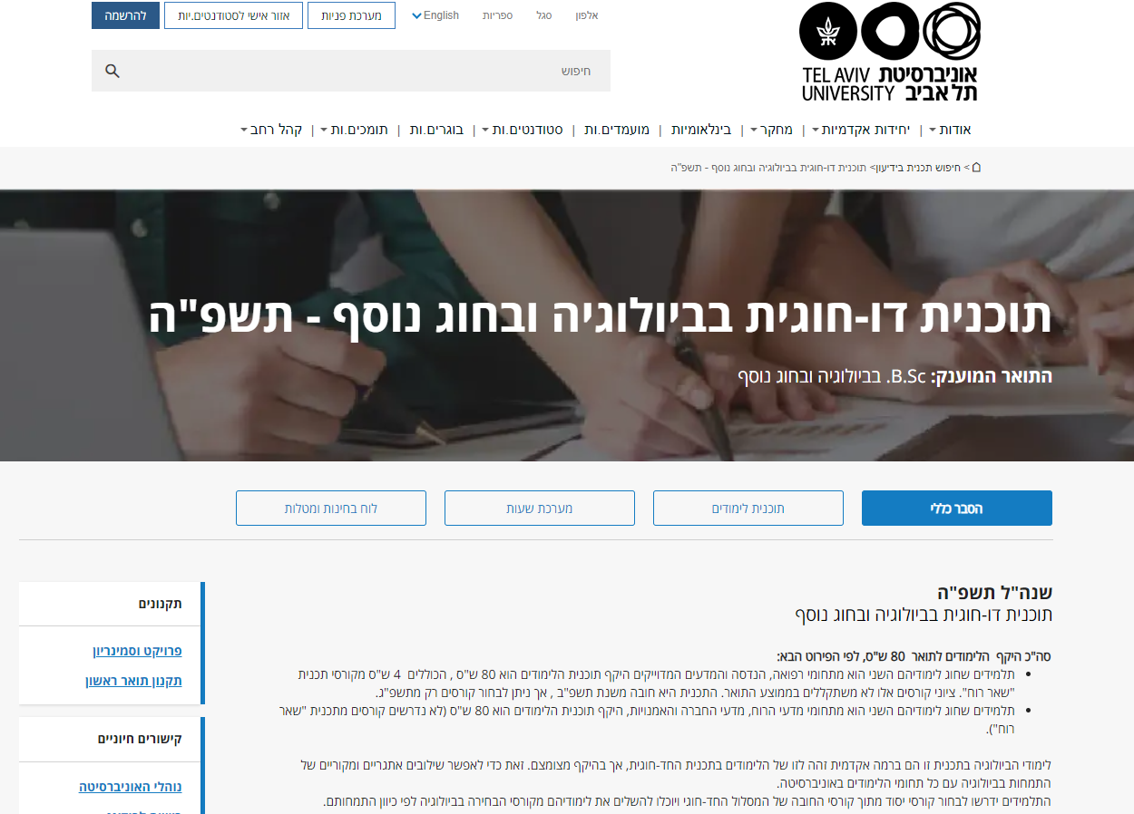
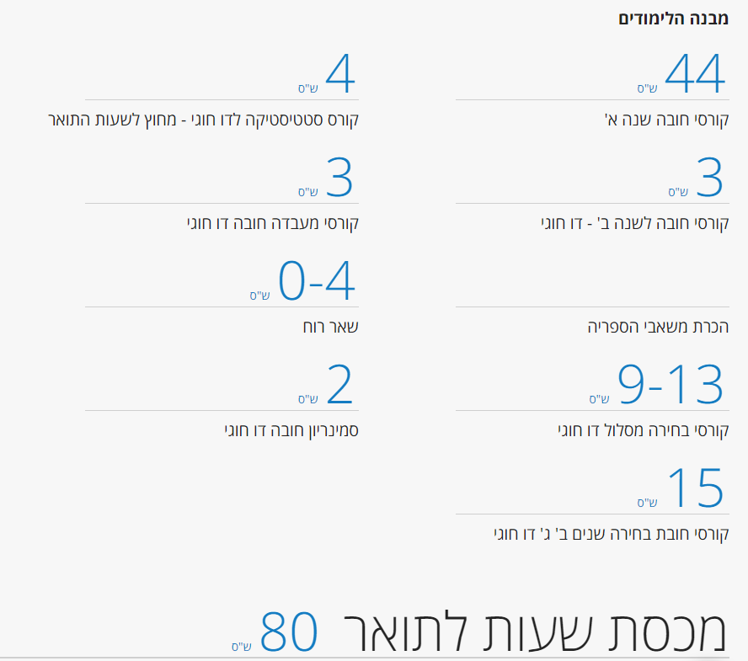

Slide 18
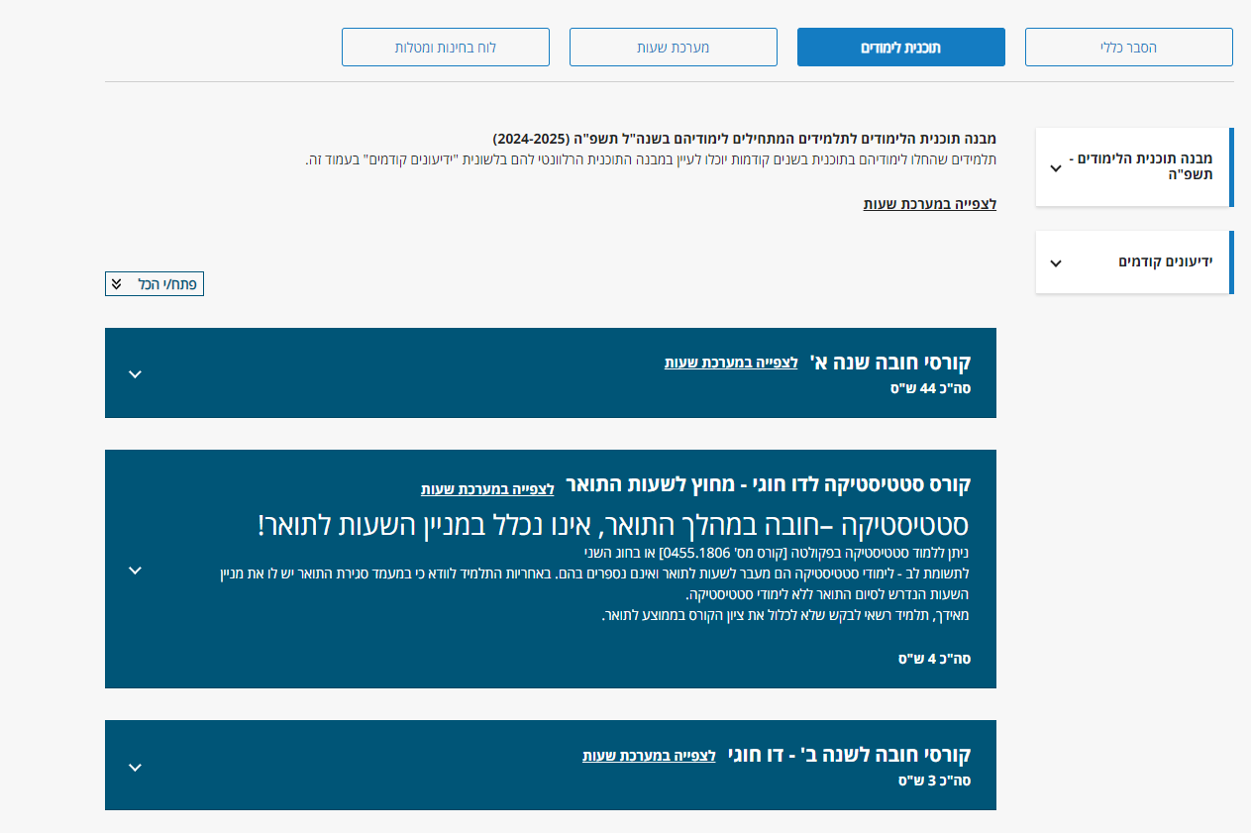
אם תקישו על כל מלבן תגיעו לפירוט קורסים

Slide 19
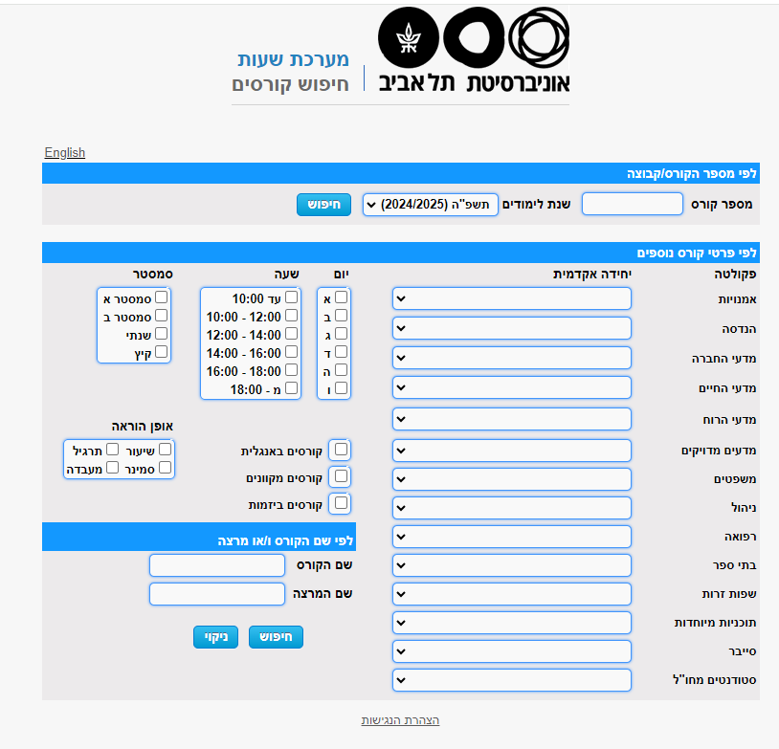
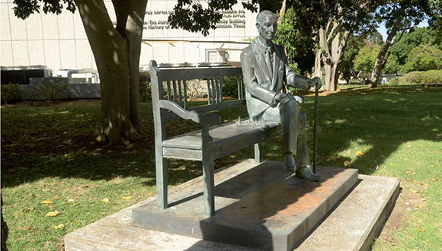
https://www.ims.tau.ac.il/tal/kr/search_p.aspx
חפשו קורס לפי שם הקורס או שם המרצה

Slide 20
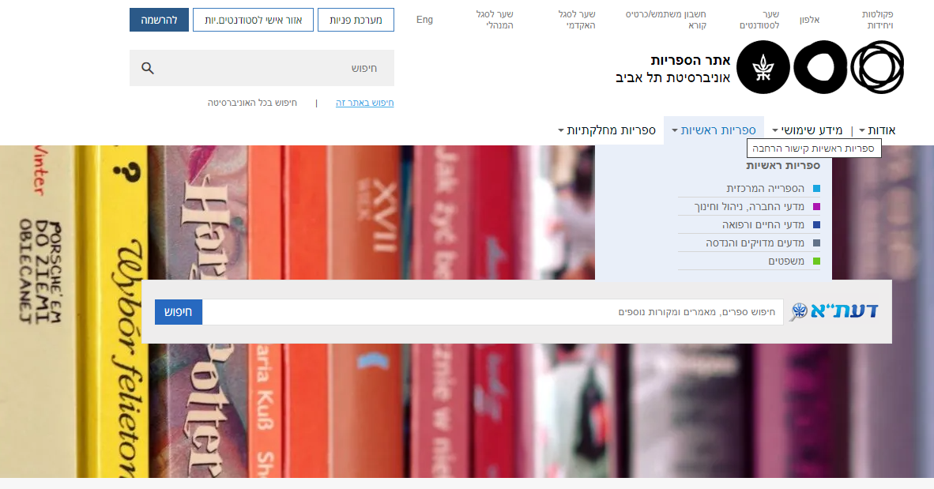
לומדות ספריה
לומדות או "קורסי" ספרייה
חיפוש במאגרי מידע
תוכנה לניהול מאמרים
https://libraries.tau.ac.il/
חשוב לפני אוריינות מדעית, סמינריון או פרויקט
חובת רישום וביצוע בשנה ב' (אם לא ביצעתם בשנה א')

Slide 21
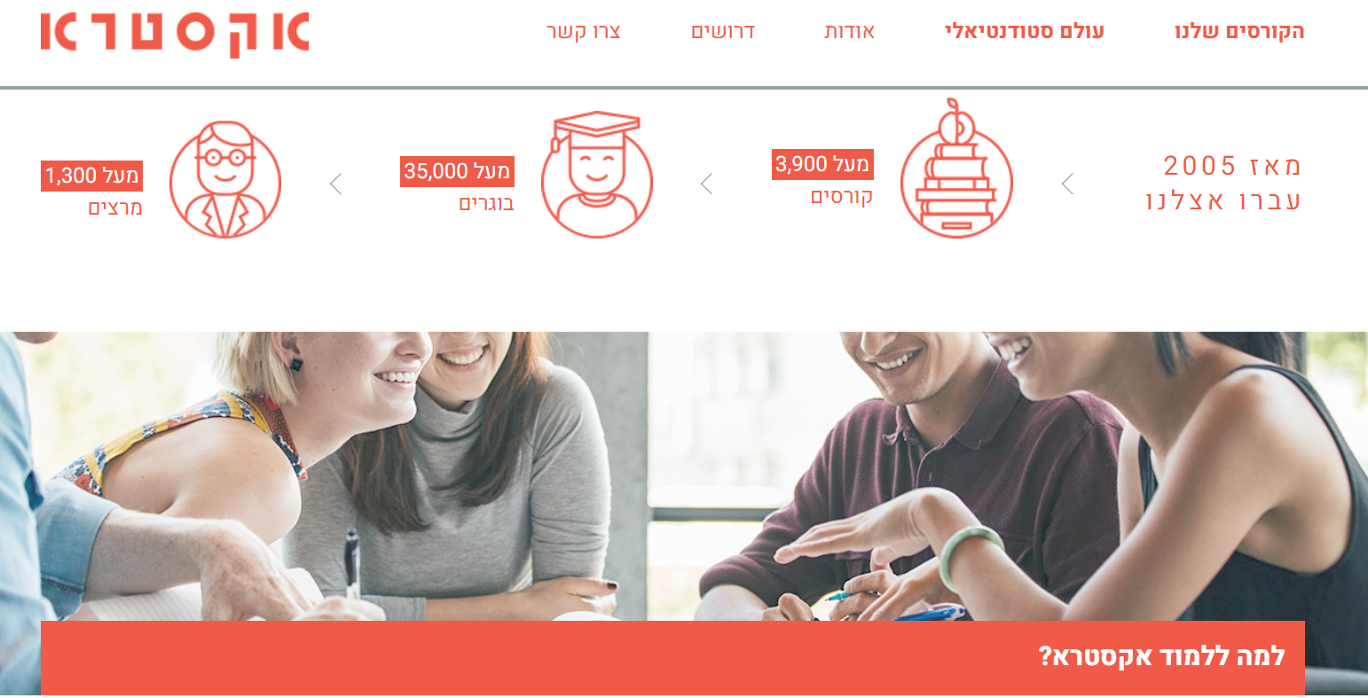
במי ניתן להיעזר? אקסטרא
מטעם אגודת הסטודנטים
קורסי עזר (1/3 אחרון של הסמסטר)
מרתונים (לפני מבחן)
חוברות עזר
מרכזי למידה
https://xtra.student.co.il/

Slide 22
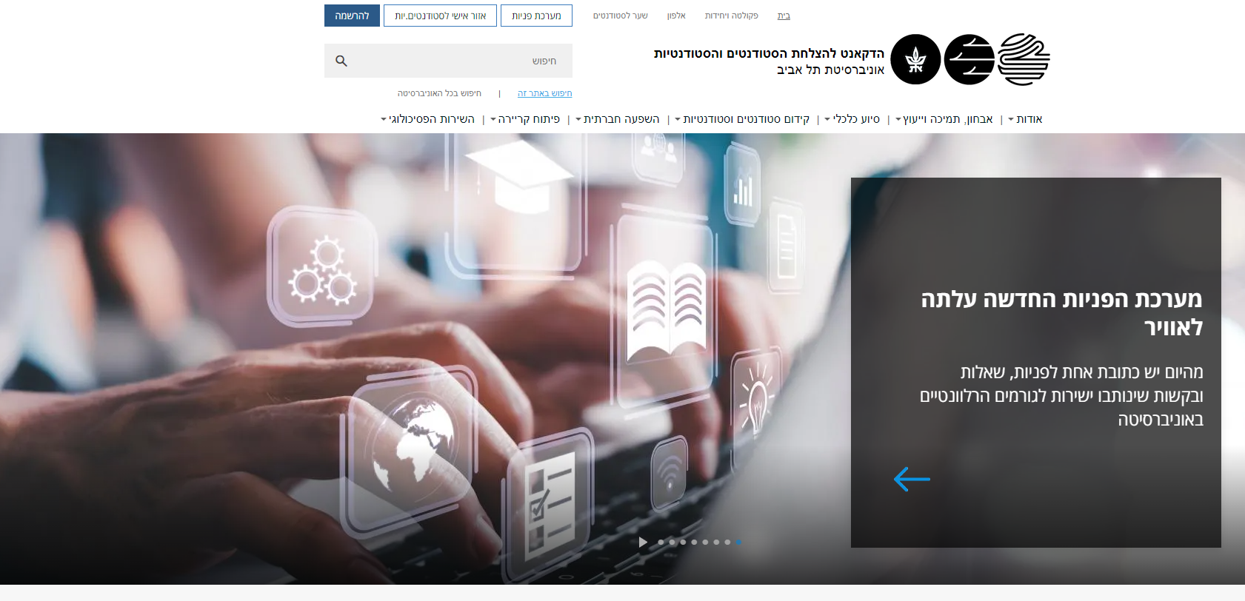
במי ניתן להיעזר? הדקנאט להצלחת הסטודנטים והסטודנטיות

Slide 23
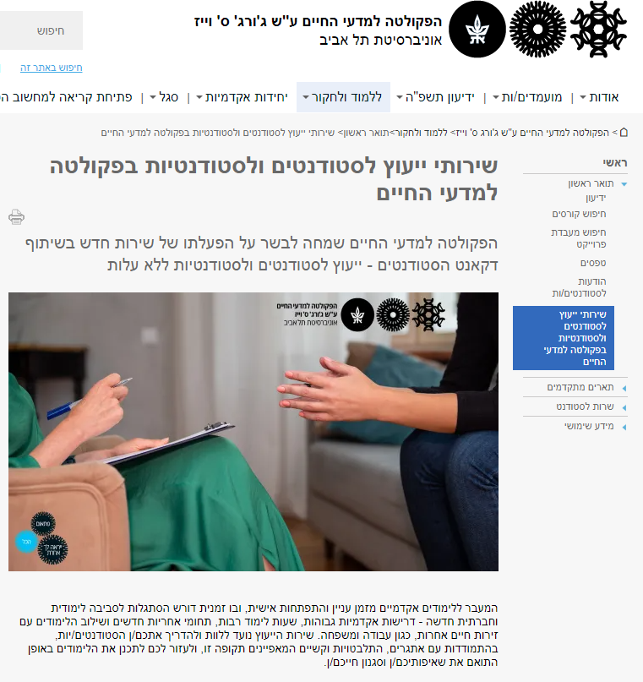
במי ניתן להיעזר? בתוך הפקולטה
יועצת הפקולטה, נועה זברברג-תמיר
שירות הייעוץ נועד ללוות ולהדריך אתכם/ן בהתמודדות עם אתגרים
לעזור לכם לתכנן את הלימודים באופן התואם את שאיפותיכם
פגישות דיסקרטיות, ללא עלות
ניתן לקבוע מפגש ייעוץ אישי בתאום מראש במייל: yeutzlifesci@tauex.tau.ac.il
https://lifesci.tau.ac.il/help/2023

Slide 24
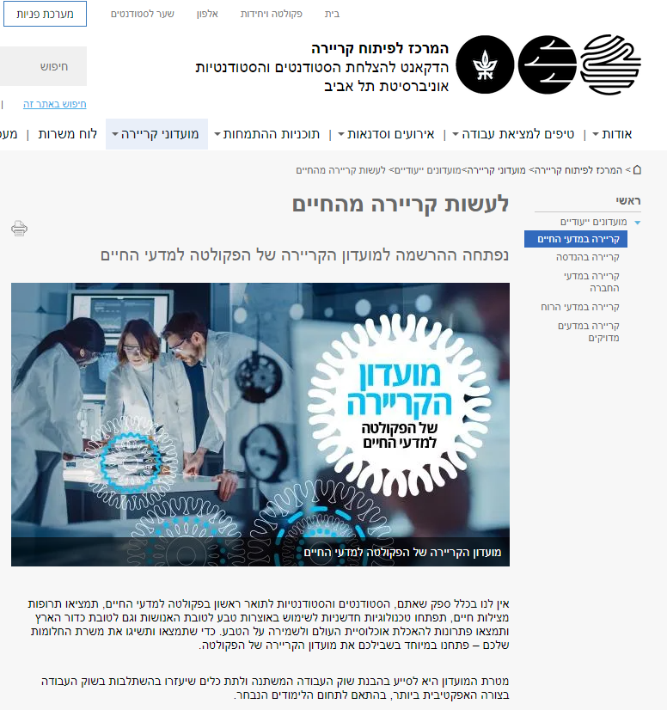
במי ניתן להיעזר? בתוך הפקולטה
יועצת הקריירה, דפנה גופר
לסייע בהבנת שוק העבודה ולתת כלים שיעזרו בהשתלבות בו
ניתן לקבוע מפגש ייעוץ אישי בתאום מראש במייל: daphnagofer@tauex.tau.ac.il
https://career.tau.ac.il/ life-faculty-career-club

Slide 25
במי ניתן להיעזר? בתוך הפקולטה
במזכירות הסטודנטים יענו על כל שאלה טכנית
פרופ' ניר אוהד יועץ תכנית לימודים – מורחב / דו-חוגי (שנה א') מייל: niro@tauex.tau.ac.il
פרופ' עדי אבני
יועץ תכנית לימודים – מורחב / דו-חוגי (שנים ב'-ג') מייל: lpavni@tauex.tau.ac.il
פרופ' טל פופקו
יועץ מיוחד לסטודנטים/יות במילואים
מייל: talp@tauex.tau.ac.il
רווית ויתקין – סגנית ראש מנהל לתלמידים והוראה חגית רונן ויצמן – עורכת הידיעון, רישום לקורסים ומערכת שעות
רביד גבריאל – בחינות, לקויי למידה ופטורים, זכאות לתואר
רינה לבנון – קבלת מועמדים, ועדת הוראה, הקבץ במדעי הרוח
לפנות דרך מערכת ה-CRM

Slide 26
לפני שנעבור לתיאור הבידינג: כמה עצות שלי
תהיו פתוחים לכל התחומים בביולוגיה
תנסו להשתלב במעבדות מחקר מוקדם ככל האפשר
תנסו לבחור קורסי בחירה שמלמדים אתכם "כלים" כלשהם ולא רק "תוכן"
תזכרו שאתם חייבים ליזום ולהיות אחראים על הלמידה שלכם
תנסו להנות משפע האפשרויות שהאוניברסיטה מציעה לסטודנטים
תנסו להכיר אנשים חדשים
תזכרו שכל ההתחלות קשות
בהצלחה בלימודים!

Slide 27
בידינג ומערכת שעות
מקצה ראשון
בכל מחשב המחובר לאינטרנט
מתאריך 08.09.2024 בשעה 11:00
ועד 16.09.24 בשעה 10:00
מקצה שני
בכל מחשב המחובר לאינטרנט
מתאריך 22.9.24 בשעה 11:00
ועד 25.09.24 בשעה 10:00
עדיף
לא רצוי
אין חשיבות למועד הקלדת הנתונים בתוך כל מקצה: הנתונים מעובדים רק בסיום מועד המקצה.

Slide 28
בחירת קורסים ובניית מערכת שעות במערכת הבידינג
https://www.youtube.com/watch?v=v0Igdaq085k

Slide 29
בחירת קורסים ובניית מערכת שעות במערכת הבידינג
חשוב בעיקר בשנים ב'-ג'
למה Bidding ?
1. קורסים בהם מספר המקומות מוגבל (למשל מעבדות).
2. קורסים בהם יש מספר קבוצות במועדים שונים.
השגת התאמה מקסימלית לרצונות האישיים.
מניעת תחושה של אפליה בקבלה לקורס / קבוצה.

Slide 30
בחירת קורסים ובניית מערכת שעות במערכת הבידינג
חשוב
לפני הכניסה למערכת יש להכין רשימה של הקורסים והקבוצות בסדר עדיפות יורד.
אין חשיבות למועד הקלדת הנתונים בתוך כל מקצה: הנתונים מעובדים רק בסיום מועד המקצה.
ניתן להשתתף במקצה הראשון ולשנות במקצה השני (מקבלים נק' מחדש).

Slide 31
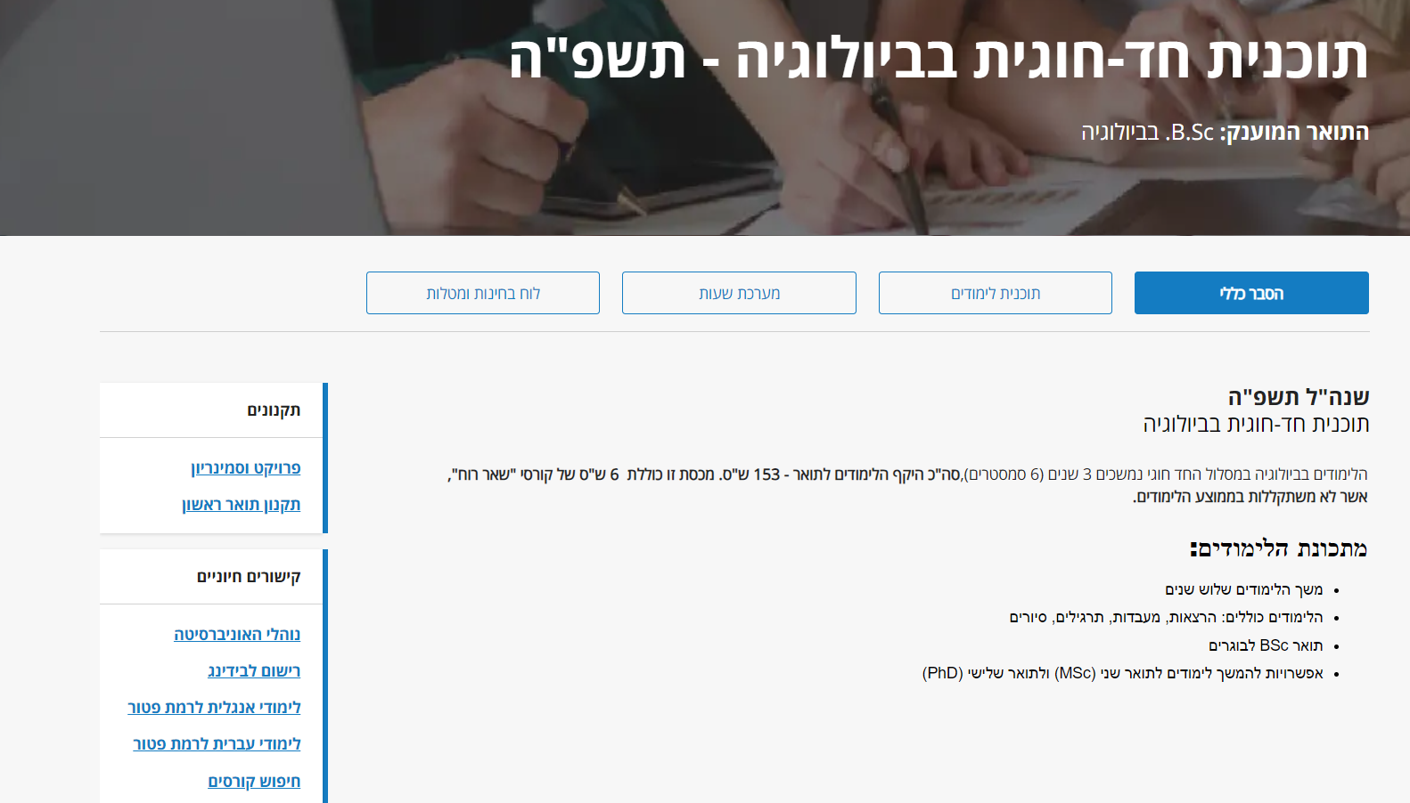
בחירת קורסים ובניית מערכת שעות במערכת הבידינג
1
לא לשכוח סיסמה.
הסבר ליצירת סיסמה מופיע באתר "שרותי מידע לתלמידים".
2
www.ims.tau.ac.il/Bidd
או ישירות לאתר האוניברסיטה:

Slide 32
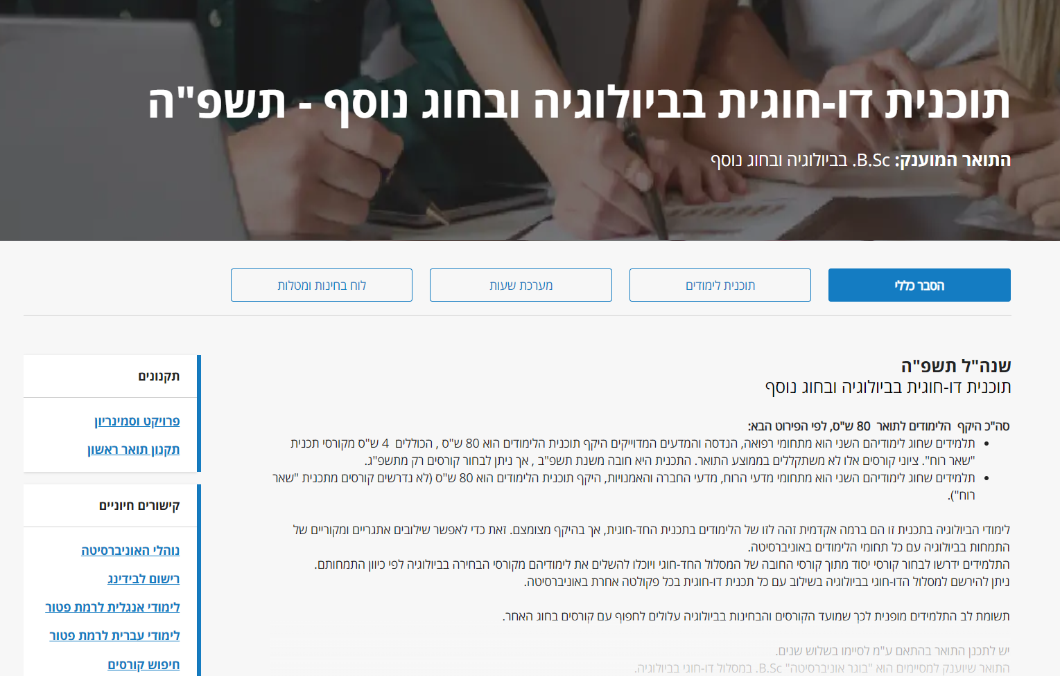
בידינג
או ישירות לאתר האוניברסיטה:
www.ims.tau.ac.il/Bidd
1
לא לשכוח סיסמה.
הסבר ליצירת סיסמה מופיע באתר "שרותי מידע לתלמידים".
2

Slide 33
בחירת קורסים ובניית מערכת שעות במערכת הבידינג
מספר הנקודות
לרשות תלמידי שנה ב’ במסלול המורחב 400 נקודות.
בונוס אוטומטי לתלמידים שמלאו סקרי הוראה.
בונוס עבור ממוצע משוקלל גבוה מ-85 בשנה א’:
[ההפרש החיובי בין הממוצע המשוקלל לבין 85] + 20
לדוגמה:
ממוצע 93 בשנה א’ יקנה בונוס של: 20 + [93-85] = 28
יש לסמן את כל הקורסים שברצונכם לקחת,
גם אלה שעבורם אין מגבלת מספר משתתפים (סימון 9999)

Slide 34
בחירת קורסים ובניית מערכת שעות במערכת הבידינג
הקצאת נקודות לקורסים
מערכת ה-Bidding היא אישית: לכל תלמיד רשימת קורסים אליהם הוא רשאי להירשם, בהתאם למסלול בו הוא לומד.
הקצאת הנקודות לקורסים וקבוצות תעשה בהתאם להעדפה אישית.
בקורס עם אופציות שונות (למשל אוריינות מדעית) - נותנים נקודות רק לקבוצה המועדפת, ואם לא מקבלים אותה – הנקודות מועברות אוטומטית לעדיפות הבאה.
באתר ה- Bidding מצויות “סטטיסטיקות רישום” של שנים קודמות שמציגות מה היה הניקוד המינימלי לקבלה בכל קורס.

Slide 35
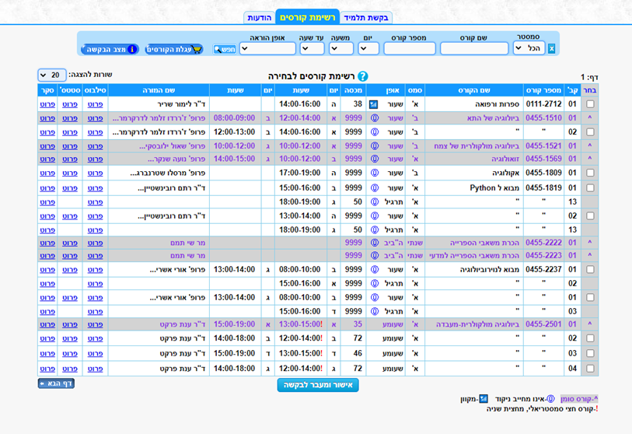
סימון קורסים לבידינג

Slide 36
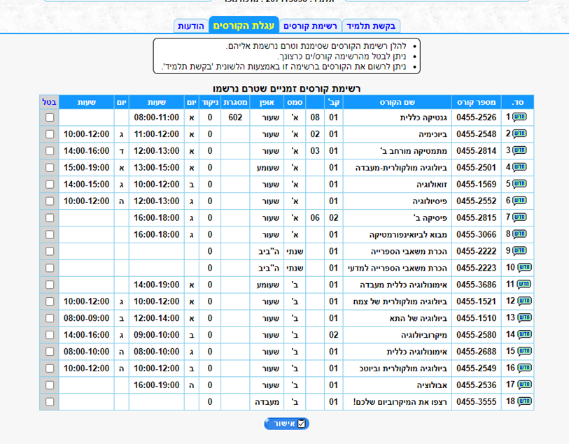
סימון קורסים לבידינג

Slide 37
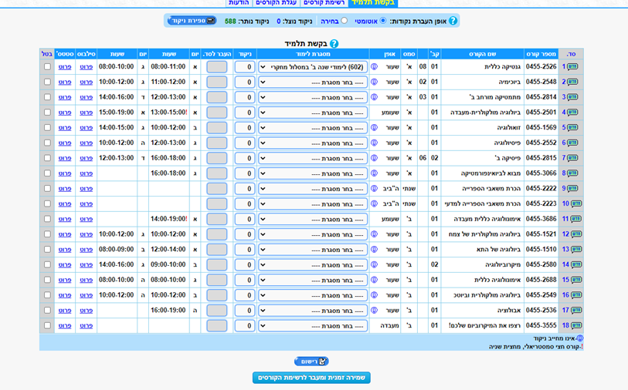
סימון קורסים לבידינג
יש לציין ליד כל קורס את מספר המסגרת שלו (בלשונית המתאימה)

Slide 38
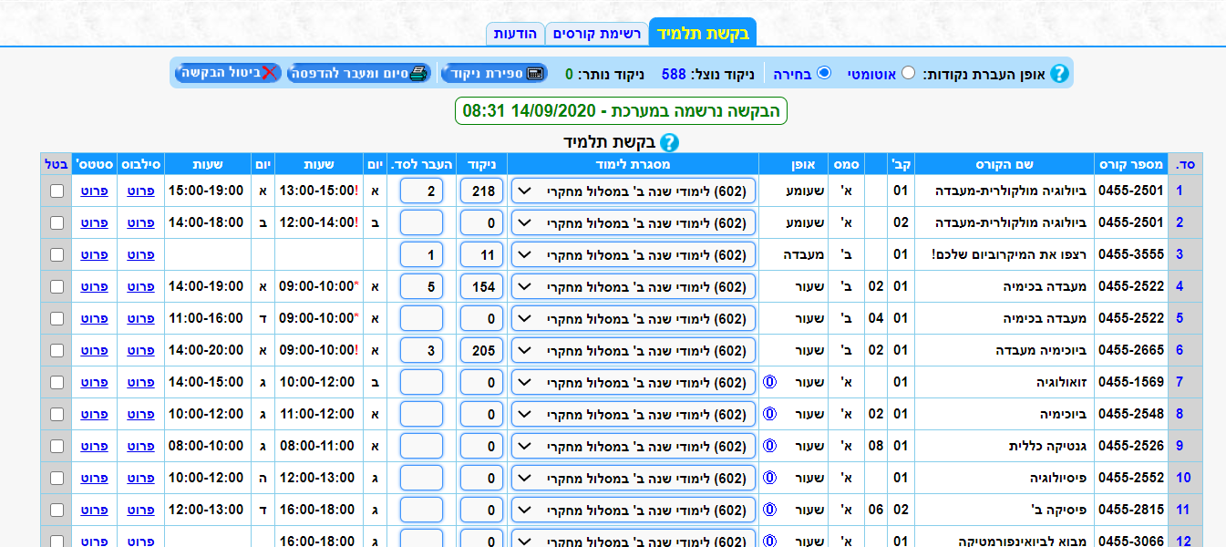
סימון קורסים לבידינג
אופן העברת הנקודות:
א) אוטומטי – מהקורס / קבוצה עם הניקוד הגבוה לשני ברשימה.
קורסים / קבוצות עם ניקוד זהה – על-פי הסדר ברשימה.
ב) בחירה – על-פי מספר סידורי (כפי שבדוגמה)

Slide 39
בידינג
נקודות שהועברו אל קורס/קבוצה מחליפות
את הנקודות שהוקצבו במקור

Slide 40
בידינג
השלמת התהליך
ניתן לצאת מהמערכת בכל שלב לאחר "שמירה" של השינויים.
ניתן לשנות את הבחירה במשך כל תקופת הבידינג.
בסיום מומלץ להוציא תדפיס של רשימת הקורסים.
המקצה השלישי מיועד לשינויים אחרונים – ביטול קורסים, רישום לקורסים שלא התקבלו במקצים קודמים.
הכנסת שינויים במזכירות הפקולטה אפשרית רק בשבועיים הראשונים של הסמסטר. יש לבדוק בשלב זה במערכת "מידע אישי" שרשימת הקורסים מתאימה לבחירות שעשיתם.

